Slide 1
RENK

Slide 2
RENK NEDİR ?
İnsanoğlu, kendini bildiği günden bugüne, renk hadisesine ne yazık ki bir kullanım aracı veya obje olarak bakmış, ne güzel kırmızı döpiyes veya sarı kazak deyip geçmiştir. İlerici görüş, hissediş sahipleri (empresyonistler) rengin farklılığını hissederek çalışmalar yapmışlardır. Hepsinin yola çıkış tarzı önce ışık sistemidir. Renk ve ışık, Spektrumun radyan bir enerjisi veya en düşük elektromanyetik alanı olarak kabul edilir. Beyaz ışık bütün dalga uzaklıklarının karışmasından meydana gelen Spektrumun görünüşü ile orantılıdır.
Renk göz ile yakalanan bir ışık tesiridir. Işığın eşya üzerine çarpmasıyla, yansıyan ışınlardan gözümüzde meydana gelen duyumların her birine “renk” denir. Renk anlamı; ışık, göz ve beyinle idrak edilir. Bu sebeple renk anlamı üç sistemde ele alınmalıdır.

Slide 3
a- Psikolojik sistemde renk: Beynimizde uyanan bir durumdur. Mavi duyum gibi. b- Fizyolojik sistemde renk: Çeşitli ışık cinslerinin göz retinası üzerinde, sinirler vasıtasıyla meydana getirilen, fizyolojik olaydır. Işığın görünüş hadisesi fizyolojiktir. Renk ise bizdedir. Renk bir duygudur. Yaşayan varlıkların sinir sistemlerinde mevcuttur. c- Fiziksel sistemde renk: (Işıkla spektrum ile) Ölçülerle ve rakamlarla geniş olarak belirtilen bir olaydır. Işığın hangi dalga uzunluğunu hangi oranda bulundurduğu esastır. Fizik bakımından renk türü titreşimde ışık dalgalarından ibarettir. Bu ışık – renk dalgaları değişik uzunluktadırlar. Kırmızının en kısa, morun en uzun olduğu gibi.

Slide 4
Rengin Tarihçesi: İnsanı insan kılan her değer dümdüz bir cam levha gibidir. Öyle ki her birinin içinden insanı insan kılan o ışık geçer. Rengarenk levhalar parlak güneşin altında parıldar ve binbir çeşitte renk verirler. Yine de insanı insan kılan ışık tektir.
Renklerin psikolojik ve fizyolojik etkileri dalında renkler ve kişilik gelişimi dallarında araştırmalar yapan Living Colour (canlı renkler) organizasyonunu kuran (1984) Howard Sun, çalışmalarını Theophilus Helidor Gimbel’le yoğunlaştırdı. 1983 yılında renk terapisti unvanını aldı. İnsanların ruhsal ve insani psikolojileri konusunda tam bir deneyim kazandı. İnsanların kişisel, fiziksel ve ruhsal dünyaları konusunda uzun ve yorucu araştırmalar yaptı. Grup terapileri ile sistemin doğruluğunu insanlara aktardı. Renk analiz uzmanlığını eşi Dorothy Sun ile fevkalade geliştiren Howard Sun 1984 yılında eşi ile birlikte İngiltere’nin ilk resmi terapi merkezini açtı. Bu çalışma İngiltere’de büyük ilgi gördü. İnsanlar renkler ile kişilik ve iç dünyalarının keşfine başladılar.

Slide 5
Renk Bilimi Nasıl Doğdu? İngiliz fizikçi Isaac Newton (1642 – 1727) 1670′de güneş ışığını elmas bir prizmadan geçirerek, renkleri ayırmayı başarmıştır. Bir odayı kararttıktan sonra güneş ışığının ince bir delikten odaya girmesini sağlamış, bu ışığın önüne bir prizma koyarak parçalanış halini, tıpkı gökkuşağında olduğu gibi yedi rengi yukarıdan aşağıya doğru bir perdeye aksettirmeyi sağlamıştır. Güneş ışığını meydana getiren yedi rengin (renk tayfının) görkemi, gizemi bugün üzerinde birçok incelemeler yapılan son derece olumlu sonuçlar alınan çalışmaları ve araştırmaları beraberinde getirmiş, Renk Bilimi’ni bir bilim dalı olarak ortaya koymuştur.

Slide 6
Newton’dan sonra, Chevreul, Helmhotz, Young gibi fizikçiler ve de kimyagerler bu proje üzerine yoğunlaşarak çalışmalarını hızlandırmışlardır. Newton beyaz perde üzerindeki renklerin bir sıra teşkil etmesine Spektrum Solaers (Güneş Tayfı) adını verdi. Spektrumun zaman zaman değişen, güneşin hararet derecesine göre renklenen renk tayfında aşağıdaki renkleri görürüz ve bütün renkler beyaz ışıktan doğar: Kırmızı, Turuncu, Sarı, Yeşil, Mavi, Lacivert, Çivit Mavi, Menekşe Moru
Sarı, kırmızı ve mavi renklere; Esas Renkler veya Meydana Getirilemeyen Renkler adı verilir. Yeşil, turuncu ve mor renkler ise esas renklerin ikişerli karışımından meydana gelirler.
Örneğin: Sarı + kırmızı = turuncu Sarı + mavi = yeşil Mavi + kırmızı = mor

Slide 7
Tekstilin en önemli temellerinden olan renkler, desinatörlerin yeteneği ve teknik bilgilerine göre farklı kombinlerin ortaya çıkmasıyla desenleri oluşturur.
Yani bir kumaşın farklı desen ve renk kombinleriyle birlikte kullanılması, giyim ya da iç dekorasyon için kullanılan tasarımlarda farklı şekilde çalışır. İç dekorasyonda daha spesifik renklerle çalışılan yeni renk grupları, tekstil söz konusu olduğunda 3-4 kombinasyonla olabilir.
Renklerin tonları ve mat-parlak oluşları renk kombinasyonları için dikkate alınan detaylardandır. Belirli bir kumaş birden fazla renkle renklendirilmek istendiğinde, müşterisine de farklı seçenekler sunmuş olur.
Bu nedenle tekstilde renk tasarımı dekorasyon ve giyim için oldukça önemli bir konudur ve teknik bilgi gerektirmektedir.

Slide 8
Renk Tanımları
Tekstilde renk tanımları, renklerin ayırt ediciliğinin en önemli şeklidir. Temel olarak:
Ana renkler, asıl renklerdir.
Ara renkler,
Üçüncü derece renkler,
Komplementer renkler,
Saf renkler,
Şok renkler,
Kombinasyon nüanslar,
Metamari renklerdir.

Slide 9
Renk Parametreleri
Renk, ton, gölge ve ton olarak nitelendirilen dört temel parametre, insan gözü tarafından ayırt edilebilecek milyarlarca yeni rengi oluşturmaktadır.
Fiziksel olarak ışığı nasıl algıladığımız olarak nitelendirilse tekstilde renk ve desen söz konusu olduğunda biz bunu sanatsal olarak algılarız.
Gözümüz milyarlarca farklı rengi ayırt edebilir, ancak kumaş üzerine basılan renkler bu kadar sınırsız değildir.

Slide 10
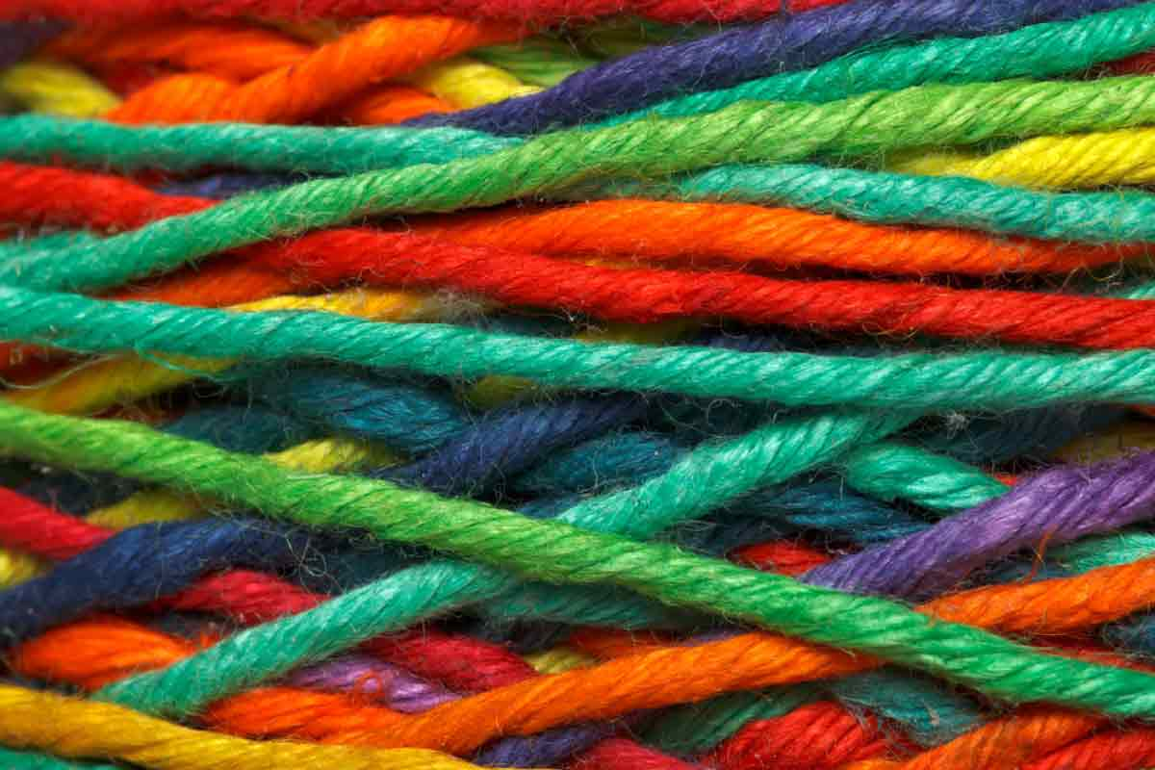

Slide 11
Tekstilde Renkler Nereden ve Nasıl Bulunur?
Birçok renk şeması ve bilgisayar destekli kartelalar, tekstilde renkler hakkında seçim yapmayı kolaylaştırır. Ancak bunun dışında renk seçimi yapmak için birçok farklı yöntem kullanılır.
Tekstil ürünlerinde kullanılan renkler genelde birbirlerinden kopya edildiğinden dolayı özgünlüğün korunması biraz zordur. Ancak baskı yapılacak olan makineye göre bu renklerin birebir aynı olması durumu da sağlanabilir.
Bilgisayar üzerinden renk bulmak ise çok daha kolaydır. Renk seçici sayesinde beğendiğiniz bir rengin CMYK kodunu kolay bir şekilde öğrenebilirsiniz. Bu iş biraz hırsızlıkmış gibi gelebilir, ancak günümüzde buna bilgi paylaşımı ve kolaylık adı verilmektedir.

Slide 12
Renk Kombinasyonu Oluşturma Yöntemleri
Eğer elde örnek bir tasarım varsa bunun benzer renklerinin seçilmesiyle kombinasyonların oluşturulmasına başlanır. Renkler sıcak, soğuk ve nötr olarak kategorize edilirler ve bu nedenle renklendirme aşamasında tüm kombinasyonlar ayrı olarak oluşturur.
Renk seçiminde tasarımcı tekstil üreticisi farklı tonları ve matlıkları ayırt edebilir. Ancak müşterinin her zaman bu yeteneği yoktur. Her rengin orijinal tasarımlardakinin aynısı olması gerekir. Baskılı kumaşın diğer kumaşlar ve renklerle uyum içinde olması gerekmektedir.
Bazı tasarımlarda tek bir rengin farklı tonları kullanılırken, bazı tasarımlarda ise zıt renkler kullanılmaktadır. Bu nedenle renk düzeninden uzaklaşıp yakınlaştıkça farklı tasarımlar ortaya çıkar.

Slide 13
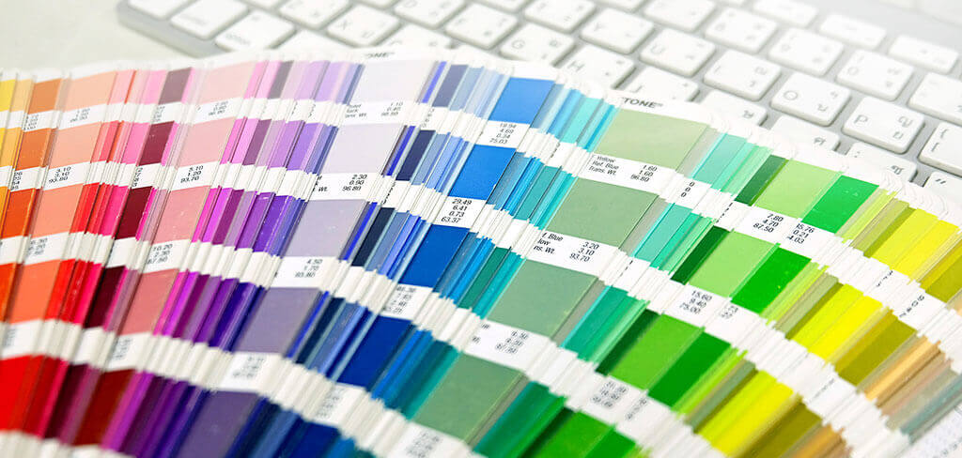

Slide 14
Tekstilde Renklendirme-Boyama
Tekstilde kumaşın daha ilgi çekici görünmesi için renklendirme yapılır. Genelde baskı ve boyama şeklinde yapılan renklendirme, birçok farklı teknikle kumaşa siner. Bunlar:
Eriyik ya da çözeltide boyama,
Elyaf halindeyken boyama,
Tops ve tow boyama,
İplik boyama,
Kumaş boyama,
Parça boyama şeklinde olur.
Renk tekstil materyaline aktarılırken, çektirme, emdirme ve elyaf çekim eriyiğinde boyanmaktadır.

Slide 15
Gözün Rengi Algılaması: Göz ve Görme: İnsanda en gelişmiş organ gözdür. Gözün bir bölümü olan retina bazı bilim çevrelerince beynin bir uzantısı olarak değerlendirilir. Aynı zamanda göz, optik bir organdır. Bir dizi karmaşık işlemden geçirilen görsel uyarım beyinde belirtilerek görme sağlanmış olur. Görme olayının aşamalarını aşağıdaki gibi sıralayabiliriz: a- Işık ve nesneler b- Görme olayı ve göz c- Gözün fizyolojik yapısı d- Beyinde tamamlanan görsel uyarım
a- Işık ve Nesneler: Görme olayının en önemli elemanı ışıktır. Görmek için az veya çok, ışığa ihtiyaç duyarız. Bazen ay ışığı bile yeterli olurken renkli görüntüyü elde edebilmemiz için daha fazla ışık gücüne ihtiyaç duyarız. Görme olayını sağlayan göz, ışık uyarımlarını belirli işlemlerden geçirerek algılamayı sağlar. Göz için ışığı değerlendiren temel sistem deyimini de kullanabiliriz.

Slide 16
b- Görme olayı ve göz: Görsel algılama ışık uyarımının karmaşık işlemler ile değerlendirilmesidir. Gözde ışığa duyarlı alıcı bir tabakanın varlığı esastır. Göz bebeği ise küçülüp büyüyerek ışık alımını ayarlar. Işık uyumlarını toplayan sinir lifleri tüm uyarımları düzenleyerek, görme siniri denilen ileticiyle beyne gönderir. Beyinde ise bütün veriler normal bir işleyişle değerlendirilir. Sonucunda oluşan ise görsel algılamadır.
c- Gözün fizyolojik yapısı: İnsan için en gelişmiş organlardan biri göz demiştik. Küreye benzeyen yapısını da dikkate aldığımızda kafatasının içerisinde çok özel bir yerleşim mimarisi meydana gelmiştir. Göz kasları ile de sıkı bağlantı içindedir. Göz kapakları ise birçok fonksiyonunun yanı sıra koruyucu özelliktedir.
d- Beyinde tamamlanan görsel uyarım: Beyine giden görüntü değerlendirilir. Hafızadaki görüntüler ile karşılaştırılır. Yorumlanır. Ayrıca beyine kadar gelen ters görüntü düzeltilerek algılanır. Sonuçta görme sağlanmış olur.

Slide 17
Ana ve Ara Renkler
Renk çemberi dikkatlice incelendiği zaman, üç ana (esas) renk olduğu görülür. Bunlar SARI, KIRMIZI ve MAVİ renklerdir. Bu ana renklerin ikişer ikişer aynı ölçüde karışmasından meydana gelen renklere ara (yardımcı) renk denir. Bunlar da TURUNCU, YEŞİL ve MOR renklerdir.

Slide 19
Mavi ile mor rengin arasındaki yedinci renk lacivert, mavinin bir tonu olduğu için sınıflandırmaya konulmamaktadır. Doğada bulunan bütün renkler yukarıda gördüğümüz ana renklerden doğar. Bunların arasında olmayan siyah ve beyaz şu şekilde meydana gelir. Bir cisim güneş ışığında depo olmuş renkleri, yansıtmayıp yutuyorsa SİYAH, eğer tümünü yansıtıyorsa BEYAZ olarak görünür. Bir renge siyah yada beyaz katılırsa o rengin tonları elde edilir. Örneğin maviye biraz siyah katılırsa mavinin koyu tonu, beyaz katılırsa mavinin açık tonu elde edilir. Bu durumda mavi renk olarak kalmış fakat tonları değişmiştir. Siyah yada beyazla tonları değiştirilen renkler, kıymetlerinden kaybederler. Derinlik vermek için bu yola başvurarak yapılan resimlerin renklilikleri azalır. Bu nedenle siyah, beyaz ve bunların karışımından meydana gelen griler, renk olarak sayılmazlar.

Slide 20
Ana renkler dediğimiz kırmızı, sarı, mavi kendi aralarında eşit ölçülerde karıştırıldığında, yardımcı renkler olan turuncu, yeşil, moru meydana getirdiğini gördük. Bu üç ana renk yine kendi aralarında bu kez de değişik ölçülerde karıştırılırsa güneş ışığında bulunan altı rengin sayısız dereceleri bulunur

Slide 21
SARI | + | ÇOK MAVİ | = | KOYU YEŞİL
SARI | + | ÇOK KIRMIZI | = | KOYU TURUNCU
KIRMIZI | + | ÇOK SARI | = | AÇIK TURUNCU
KIRMIZI | + | ÇOK MAVİ | = | LACİVERT
MAVİ | + | ÇOK SARI | = | AÇIK YEŞİL
MAVİ | + | ÇOK KIRMIZI | = | ERGUVAN
SARI | + | AZ MAVİ | = | AÇIK YEŞİL
SARI | + | AZ KIRMIZI | = | AÇIK TURUNCU

Slide 22
RENGİN TONLARI Renklerin gerçek değeri tayftaki halidir. Her renk beyaza doğru açıldıkça parlaklaşır. Tersine olarak siyaha doğru yaklaştıkça koyulaşır. Her rengin beyaz ve siyaha doğru çeşitli kademeleri vardır. Bir renk tonunun açıklık ve koyuluk derecesine ton değeri, valör denir. Açık bir yeşil ile koyu bir yeşil arasındaki fark, renk farkı değil ton farkıdır. Bir rengin siyaha yakın en yakın en koyu tonu ile beyaza yakın en açık tonu arasında pekçok kademe bulunur. İki rengin farklı tonları yanyana gelirse, iki rengin değeri artar, açık renk açık, koyu renk daha koyu görünür. Bir renk, eğer onu çevreleyen renk koyu ise, daha açık görünür. Bir renk, onu çevreleyen renk daha açıksa , daha koyu görünür. En yüksek, en güçlü renk kontrasları tamamlayıcı renklerin renkleri yanyana getirmesi ile elde edilir.

Slide 23
RENGE PSİKOLOJİK YAKLAŞIM Psikolojide renk algılanan şeyin bir parçasıdır. Renkler üç ayrı biçimde görünürler 1. Film Renkleri : Film renkleri ışık renkleridir. Durgun bir havada gökyüzünün maviliği gibi içine girebilirmiş gibi bir etki uyandırır. Film renkleri, neslelerin bir parçasıymış gibi algılanmazlar. Bir yüzeyi de belirleyemezler. 2. Derinlik Renkleri : Saydam nesnelere özgü renklerdir. ÖR. Bir şarap şişesinden yansıyan renkler, yada aydınlatılmış sigara dumanında görülen renkler derinlik renkleridir. Bu renkler kapladıkları üç boyutlu mekana tümüyle nüfüs eden renklerdir.

Slide 24
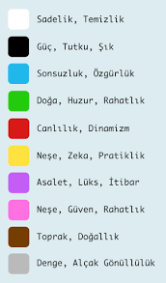

Slide 25
RENK ÇEMBERİ
Renk Çemberi Nedir? Renk çemberi ana ve ara renkler ile bütünleyici renklerin aralarındaki ilişkiyi gösteren çember şeklinde bir yapıdır.
Renk Çemberi Yapımı: Önce ara ve ana renkler yardımıyla yapılır. Çember 6 eş parçaya bölünerek önce ana renkler olan sarı, kırmızı ve mavi renklere boyanır. Daha sonra bu renklerin karışımıyla elde edile ara renkler boyanır. Renk çemberinin 12 renk olanları da vardır. Bunlar sadece belli renklerden oluşurlar. Sarı, kırmızı ve mavi ana renklerdir. Yeşil, mor ve turuncu ise ara renklerdir. Yeşil, mavi-sarı, mor, mavi-kırmızı, turuncu, sarı-kırmızı karışımlarından oluşur.

Slide 26
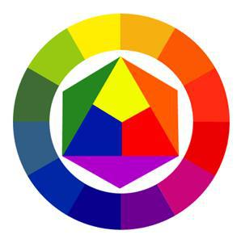

Slide 27
Armoni
Renkler arasındaki ahenk ve uyum demektir.
Ø Tek Renk Armonisi
Tek bir rengin açıklık ve koyuluk gibi ton (tram) değerleri arasındaki renklerin tercih
edilmesiyle gerçekleştirilen renk armonisidir. Her zaman kabul görecek bir renk armonisi
çeşidi olmakla birlikte oldukça durağan bir görünüme sahiptir, sakindir.

Slide 28
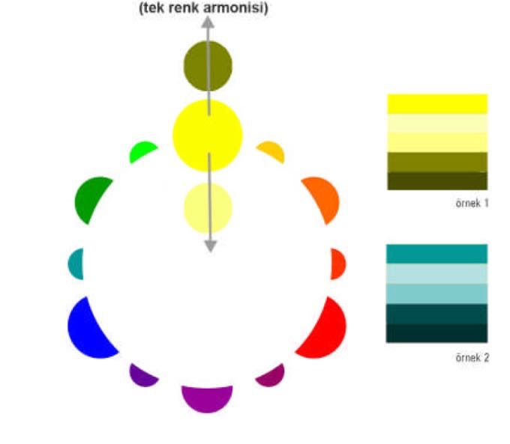

Slide 29
Analog Renk Armonisi:
Renk çemberinde birbirine komşu olan renklerin tercih edilmesiyle gerçekleştirilen
renk armonisidir. Analog renkler yan yana geldiklerinde birbirlerinin güçlerini kırarlar ve
yumuşak bir görünüm kazanırlar. Bu sayede gözü rahatsız etmeyecek yumuşak bir ahenk
oluştururlar.

Slide 30
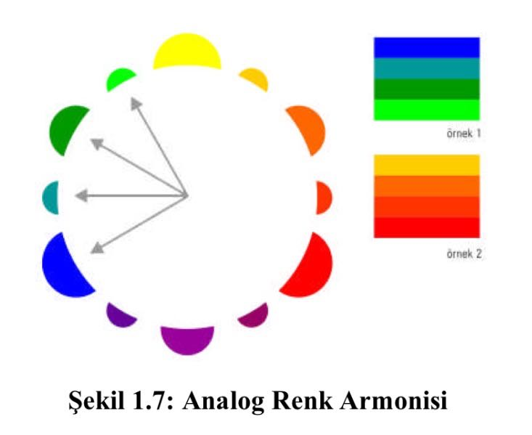

Slide 31
Tamamlayıcı Renk Armonisi:
Renk çemberinde birbirinin karşısında yer alan renklerin oluşturduğu armonidir. Bu
renklere tamamlayıcı renkler denir. Aralarında çok yüksek kontrast vardır. İçinde renk
taşıyan her hangi bir tasarımda, denge oluşturmak için, karşıt renkler kullanmak oldukça
faydalıdır.

Slide 32
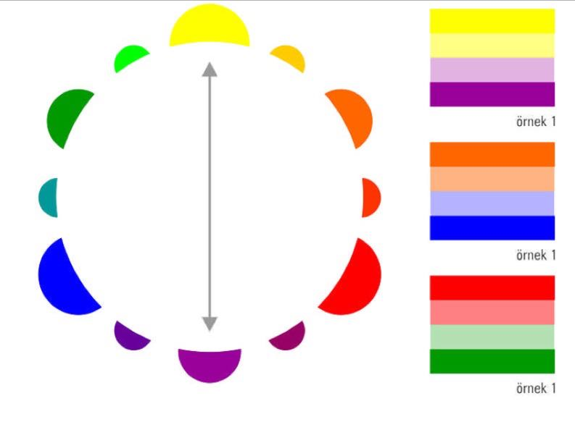

Slide 33
Çapraz Tamamlayıcı Renk Armonisi:
Renk çemberinde bir renkle birlikte, tamamlayıcı renginin(karşısındaki rengin) sağına
ve soluna komşu olan renklerin birlikte kullanılması ile gerçekleştirilen renk armonisidir.
Oldukça güzel sonuçlar vermektedir.

Slide 35
Üçlü Renk Armonisi:
Renk çemberinde birbirine eşit uzaklıkta olan ve bir üçgen oluşturan 3 rengin birlikte
kullanılmasıyla yaratılan renk armonisidir. Birbirine uyum içinde kullanılabilecek renkleri
yaratmada en popüler armonidir.

Slide 36
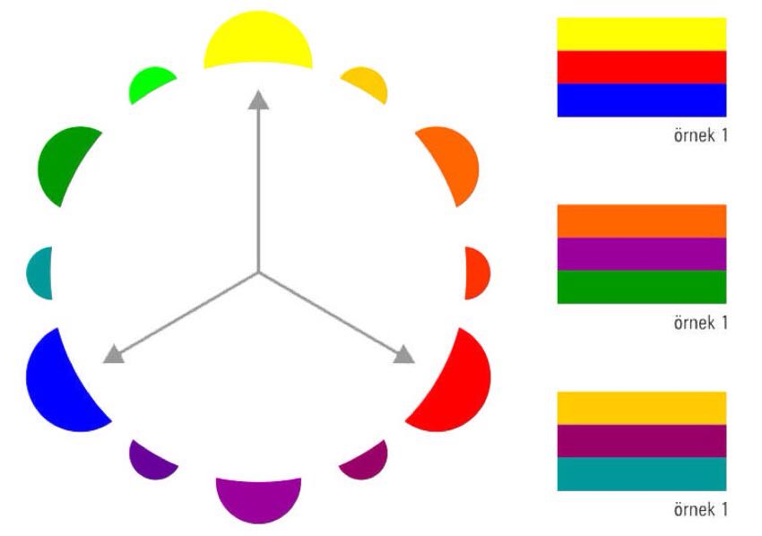

Slide 37
Skala İki rengin birbiriyle karışımından oluşan ışık derecelendirme çubuğuna denir

Slide 38
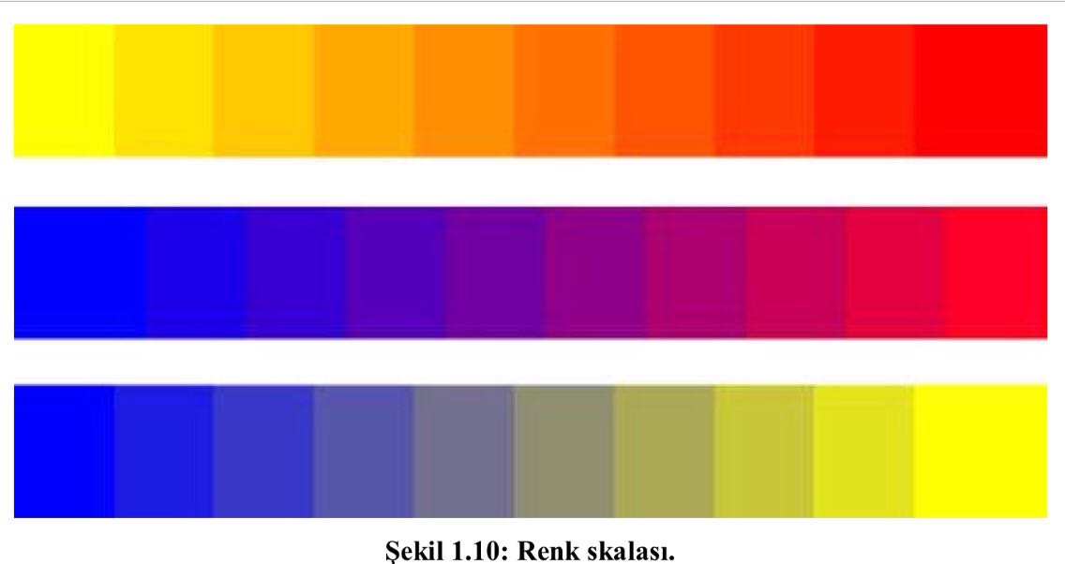

Slide 39
Kontrast
Karşıt demektir. Açık-koyu, büyük-küçük vb. gibi
. Ton
Rengin parlaklık derecesidir. Koyu mavi açık mavi farklılığı mavinin ışık derecesini
belirler. Işığı az olan maviye koyu, ışığı fazla olan maviye açık denir.

Slide 41
Renk Perspektifi
Renklerin her birinin kendine göre ayrı derinlik ve genişlik görünüşleri vardır. Bu
durum "renk perspektifi" ni meydana getirir. Mesela; sıcak renklerin en dinamik rengi olan
kırmızı renkte diğer renklere göre ileriye fırlama görünüşü fazladır. Bu durum onun diğer
renklerden daha önde görünmesini sağlar. Soğuk renklerin en durgun rengi olan mavi renk
ise insanda olduğundan daha uzaktaymış hissi uyandırır. Gerilere çekilme niteliği mevcuttur.
Bundan dolayı sıcak ve soğuk renklerin yakın ve uzak görünme, cisimleri büyük , küçük ve
geniş gösterme özellikleri vardır.
Ressamlar genellikle ön planlar için sıcak renkleri, arka planlar içinse soğuk renkleri
kullanır. Ya da arka planları öne getirmek, yani öndeymiş gibi göstermek ve göze çarpmalarını sağlayabilmek için sıcak renkleri; ön planları geri atmak, itmek ve uzaktaymış
gibi göstermek için de soğuk renkleri kullanırlar.

Slide 42
Ya da tam tersine, ön planları geri atmak
için soğuk renkleri, arka planları öne getirmek için de sıcak renkleri kullanırlar. Bunu, resmi
boyarken istedikleri bölgelerin renklerine sıcak ya da soğuk renklerden bir miktar
karıştırarak gerçekleştirirler.
Tıpkı saf renklerin saf olmayanlardan daha yakında görünmesi gibi kuvvetli renkler
zayıf renkleri arka plana atar. Koyulukları aynı kuvvette olmasına rağmen kırmızı ve sarı
renkler mavi renkten daha ileride görünürler. Yani sıcak renkler soğuk renklerden daha önde
görünürler. Bu durum renklerin dalga boylarından meydana gelmektedir. Renk kırmızıdan
maviye gittikçe etkisi azalır. Renk çemberinde renkler perspektif özelliklerine göre şöyle
Sıralanır, Kırmızı- Turuncu- Sarı- Yeşil- Mavi
Gri, yeşil ve mor renklerin böyle fonksiyonları yoktur. Oldukları gibi görünürler,
uzaklık-yakınlık hissini doğurmazlar.

Slide 43
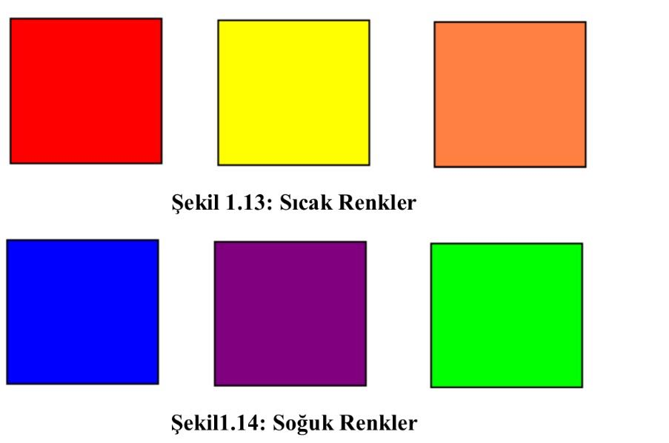
Sıcak- soğuk Renkler Serinlik etkisi veren deniz, orman ve gökyüzü gibi renkler soğuk, ısı ve ışık etkisi veren kırmızı, sarı ve turuncu ise sıcak renklerdir

Slide 44
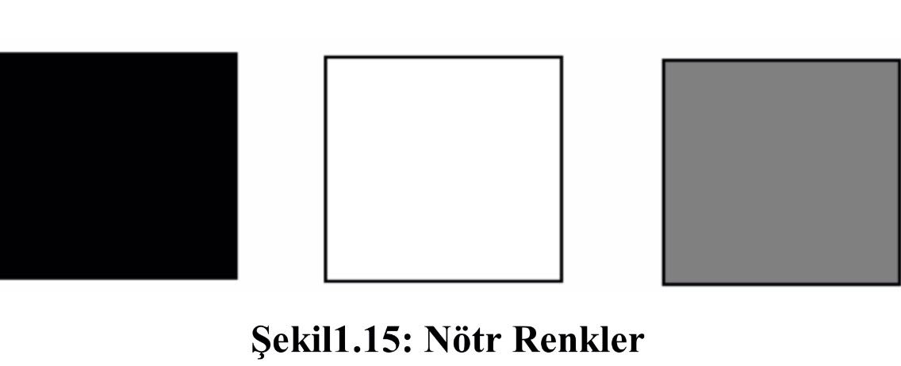
Nötr Renkler Herhangi bir cisim güneş ışığından aldığı renkleri yansıtmayıp yutuyorsa o cismi siyah görürüz. Siyah ve beyaz rengi karıştırdığımızda gri renk ortaya çıkar. Siyah, beyaz ve gri; renk sayılmaz. Bu üç renge nötr renkler denir. Ayrıca herhangi bir rengi açmak ya da koyulaştırmak için siyah ve beyaz nötr renkler kullanılır

Slide 45
Renk Kontrastlıkları
Yalın Renk Kontrastı
Yedi renk karışımının en basitidir. Sarı, kırmızı, mavi ile en güçlü olarak anlatılır ve
bu renklerden uzaklaştıkça yalın renk etkisinin gücü azalır. Bu katkısız yalın haldeki
renklerin açık ve koyu değerleri de bu uyumda kullanılabilir
Açık-Koyu Kontrastı
Kullandığımız bütün renkler açık ya da koyu olmak üzere iki değerde bulunur. Açık
değerdeki renk ile koyu değerdeki renk yan yana getirildiğinde renklerin değerleri ortaya
çıkar. Yani açık daha açık, koyu daha koyu görünür buna açık koyu kontrast denir.

Slide 46
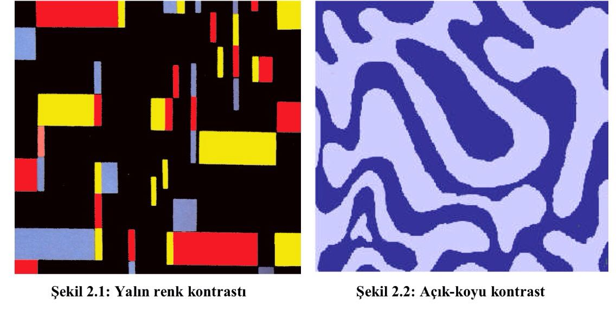

Slide 47
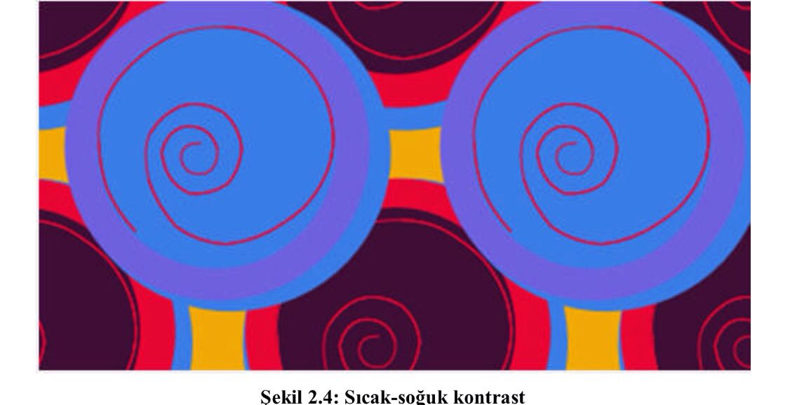
Sıcak–Soğuk Kontrastı
Sıcak ve soğuk renkleri kullanarak yapılan uyumdur. Sıcak ve soğuk renklerin verdiği
etkiler de göz önünde bulundurulmalıdır.

Slide 48
Tamamlayıcı Kontrast
Renk çemberi üzerindeki tamamlayıcı renklerle yapılır. Bu renkler çemberde tam
karşılıklı düşen renklerdir. Renk çemberindeki karşılıklı renkler birbirlerinin
tamamlayıcısıdır. Örn: sarı ile mor, kırmızı ile yeşil, mavi ile turuncu.
Bir rengin yaptığı etki tam karşıtı olan renkle dengelenir. Tamamlayıcı renk kontrastı
yaparken iki noktaya dikkat etmek gerekir:
Ø Birbirlerini tamamlaması istenilen iki rengin ışık güçleri eşit olmalıdır.
Ø Birbirlerini tamamlaması istenen iki rengin beraberliklerinde bir renk
uyuşumluğu bulunmalıdır.

Slide 50
Yanıltıcı Kontrast
Herhangi bir rengin siyah, beyaz ve gri üzerindeki etkisiyle ilgilidir. Kullanılan
renklerden birinin şiddeti yüksek tutularak yani kırmızı, gri-beyaz ve siyah üzerinde farklı
etki yapar. Buna yanıltıcı kontrast denir
Ø Gri, kırmızı fon üzerinde yeşilimtırak görünür.
Ø Gri, turuncu fon üzerinde mavi görünür.
Ø Gri, sarı fon üzerinde kırmızı-mor (macenta) görünür.
Ø Gri, mavi fon üzerinde turuncu görünür.
Ø Gri, mor fon üzerinde sarımtırak görünür

Slide 51
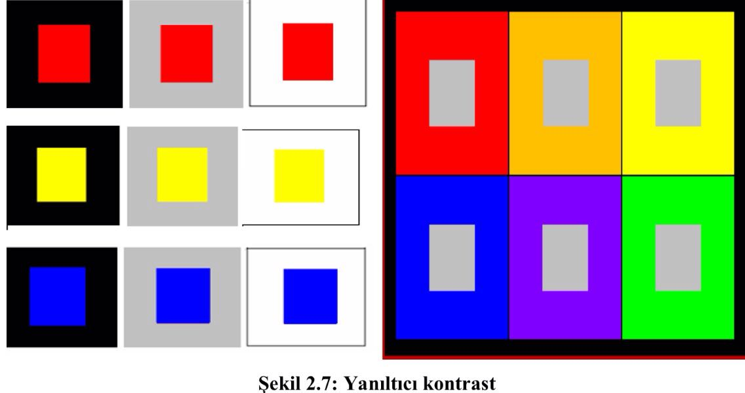

Slide 52
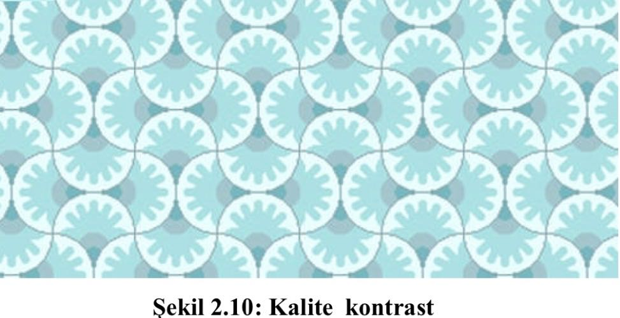
Kalite Kontrast
Bir rengin en ışıklı tonundan başlayarak koyulaşmaya doğru götürülürken veya en
koyu tonundan en açığa doğru getirilirken elde edilecek ara tonlar o rengin kalitesini
oluşturur. Işık şiddeti yüksek renkle ışık şiddeti olmayan gri nüanslı renklerin bir arada
kullanılmasına kalite kontrastı denir

Slide 53
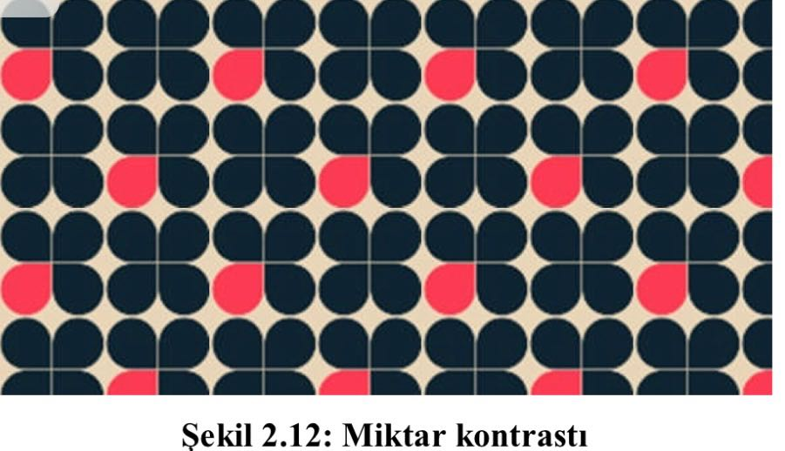
Miktar Kontrast
İki ya da daha çok renk lekeleri arasındaki orantı ile yapılır. Kullanılan renkler
birbirinin diğerine oranı ile miktar kontrastı oluşur

Slide 54
KAYNAKÇA
http://www.birdunyabilgi.org/renk-nedir
http://www.notsehri.com/renk-cemberi-28042/
http://www.hakkinda-bilgi-nedir.com/renk-ile-ilgili-bilgi-nedir+renk-ile-ilgili-bilgi-hakkinda-bilgi
https://sumeyratas.wordpress.com/renk-cemberi/
www.megep.meb.gov.tr
https://www.erdemtextile.com/haber/tekstilde-renk-ve-renk-kartelalari/

